Slide 1
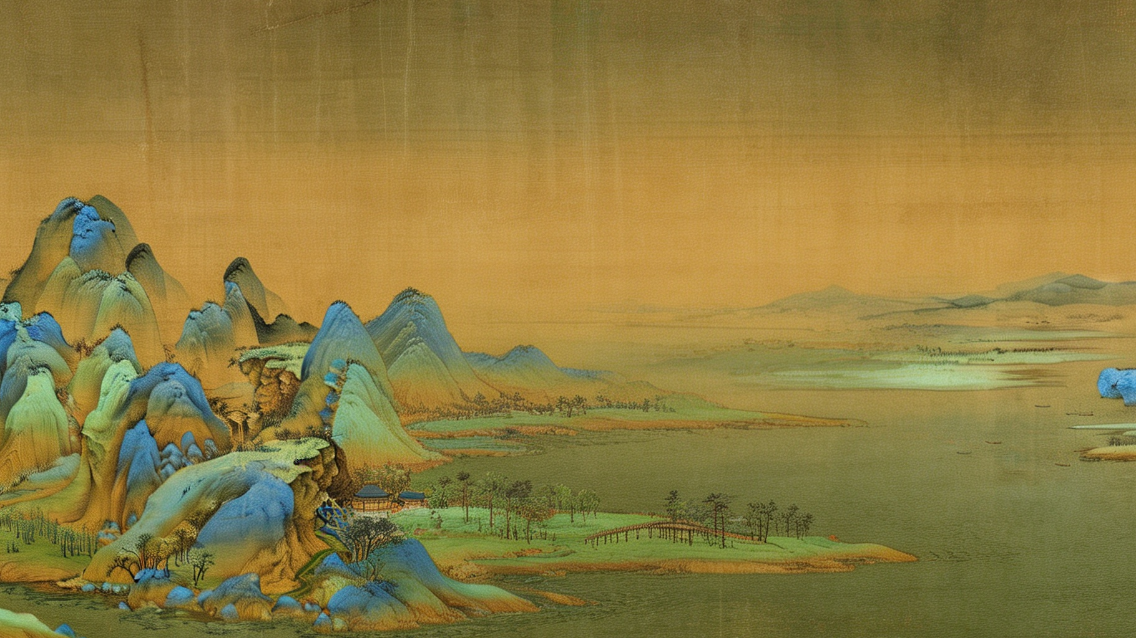

梦回风雅宋
探寻东方美学的巅峰
宋代美学艺术展策划方案
Notes:
大家好，欢迎来到“梦回风雅宋”艺术展的策划方案汇报。
宋代，一个被陈寅恪先生誉为“华夏民族之文化，历数千载之演进，造极于赵宋之世”的时代。今天，我们将一同穿越千年，探寻那个风雅无边的时代，感受东方美学的巅峰魅力。

Slide 2





DONG FANG MEI XUE | 东方美学
梦回风雅宋：探寻东方美学的巅峰
▍展览背景 · 宋韵溯源
▍核心主题 · 四维雅境
宋代（960-1279）不仅是中国历史的文化高峰，更是东方美学精神的觉醒时刻。相较于唐代的雄浑，宋美学转向内敛与哲思，追求“大道至简”与“绚烂之极，归于平淡”。本次展览旨在通过多元载体，全方位呈现宋代美学的精髓。
意境之美
山水画可行可望，诗词情景交融
极简之美
雨过天青云破处，萧条淡泊见真淳
格物之美
花鸟入微观察，瓷器精益求精
雅俗之美
市井繁华与书房清趣的共生
EXHIBITION 2026 · 展览导览
Notes:
本次展览的背景，是基于宋代在文化和美学上的巅峰地位。我们将通过“意境、极简、格物、雅俗”这四个核心主题，带领观众深入理解宋人如何将审美融入日常，构建起一个充满诗意与哲思的精神世界。这不仅是一次艺术巡礼，更是一场关于东方生活美学的深度对话。

Slide 3
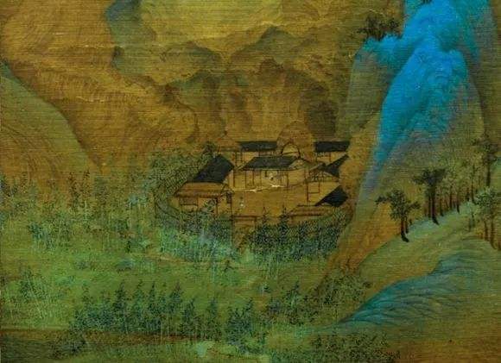

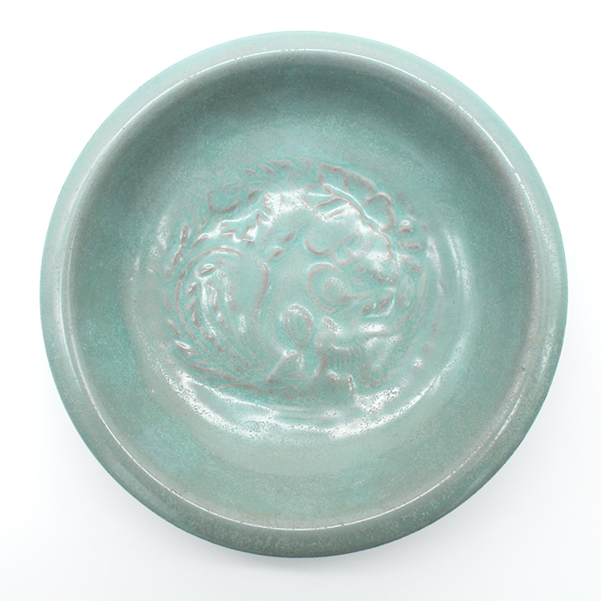
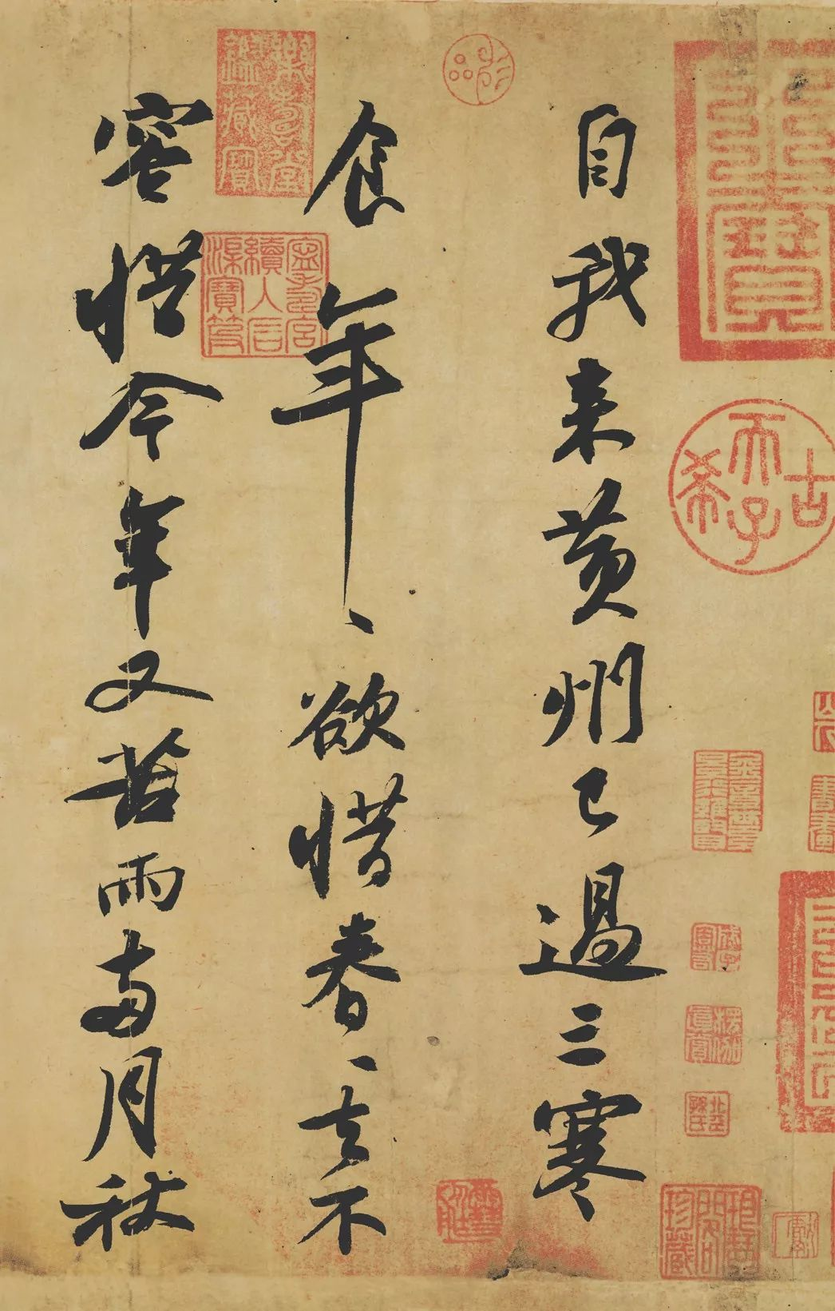
DONG FANG MEI XUE · SONG DYNASTY
壹
水墨丹青 | 宋代绘画的意境世界
以形写神，气韵生动，探索宋人对自然与心境的极致表达。
宋画 · 青绿山水
贰
青瓷雅韵 | 宋代瓷器的极简之美
雨过天青云破处，这般颜色做将来。
叁
翰墨风流 | 宋代书法的尚意精神
我书意造本无法，点画信手烦推求。
宋瓷 · 天青釉色
肆
一室风雅 | 宋代文人的生活美学
焚香、点茶、挂画、插花，四般闲事，不宜累家。
AESTHETICS OF THE SONG DYNASTY
Notes:
本次展览将分为四个章节，带大家走进宋代东方美学的世界。
首先是“水墨丹青”，我们将在这一章节中欣赏《千里江山图》等传世名作，探索宋代绘画所追求的意境与神韵。
接着是“青瓷雅韵”，以汝窑天青釉盘为代表，品味宋代瓷器那种雨过天青、宁静致远的极简之美。
然后是“翰墨风流”，通过苏轼《寒食帖》等书法作品，感受宋人“我书意造本无法”的尚意精神。
最后是“一室风雅”，我们将复原宋代文人的书房场景，体验他们焚香点茶、挂画插花的雅致生活方式。

Slide 4
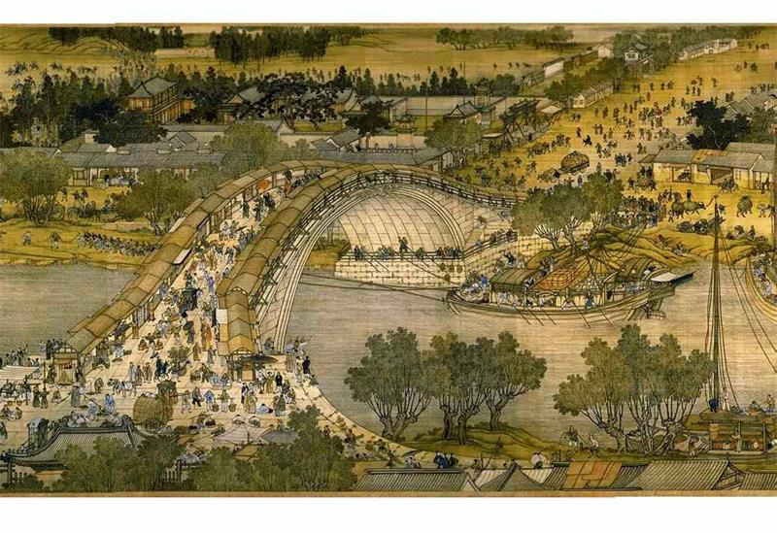

壹
水墨丹青
宋代绘画的意境世界
Notes:
现在，让我们进入第一章：水墨丹青。宋代绘画完成了从“再现自然”到“表现意境”的伟大转变，画家们追求“气韵生动”和“意境深远”，将个人情感与哲学思考融入笔墨之中。

Slide 5

DONG FANG MEI XUE · 东方美学
核心展品：王希孟《千里江山图》卷
北宋宫廷青绿山水的巅峰之作
天才绝响 · 宫廷巨制
出自18岁天才少年王希孟之手，得宋徽宗亲授指点。整卷长达11.9米，以“丰亨豫大”的宫廷审美，绘尽千里江山的磅礴气象。
咫尺千里 · 心灵栖居
运用散点透视法将时空景致熔于一炉，山峦起伏，江河浩渺。亭台楼阁与渔村农舍相映成趣，构建出宋代文人理想中的精神家园。
《千里江山图》局部：U形谷与山居景致
THE QIANLI JIANGSHAN PAINTING
Notes:
我们首先来看第一件核心展品，王希孟的《千里江山图》。这幅画由一位天才少年在宋徽宗的指导下完成，它不仅是一幅画，更是一个宏大、华丽、全景式的视觉盛宴，展现了宋代宫廷的极致审美。

Slide 6
DONG FANG MEI XUE | 东方美学鉴赏
《千里江山图》艺术美学深度解读
▍大青绿设色的巅峰
▍微画技艺的极致
大胆运用石青、石绿等矿物颜料层层渲染，色泽厚重而光彩夺目。既完美表现了自然山川的苍翠葱郁，又彰显了宋代皇家艺术的华贵气派与审美高度。
宏大山水间细致入微地刻画人物、舟船与建筑。人物虽小如蚁却姿态各异，这种“大景小人”的对比处理，不仅展现了精湛写实能力，更凸显了自然的宏伟与人文的灵动。
CLASSIC CHINESE PAINTING COLLECTION
Notes:
《千里江山图》的艺术价值体现在两个方面：一是它大胆运用石青、石绿，创造了大青绿设色的巅峰；二是它在宏大的画面中，展现了极致的微画技艺，人物、舟船都描绘得栩栩如生，体现了画家超凡的写实能力。

Slide 7


DONG FANG MEI XUE · 东方美学
核心展品：张择端《清明上河图》卷
作者与背景：悲天悯人的市井长卷
北宋画家张择端之作，描绘徽宗时期汴京清明盛景。全卷长5.28米，与《千里江山图》的宏大壮丽不同，此作以“悲天悯人”的视角展现宋代社会的现实关怀。
艺术解读：格物致知的微观世界
以虹桥为视觉中心，生动再现漕运繁忙与市井百态。画中人物逾八百位，细节刻画入微，是研究北宋社会生活的珍贵图像史料，尽显“格物致知”的宋画精神。
“虹桥漕运：汴京繁华的生动缩影”
The Song Dynasty Aesthetics Collection
Notes:
接下来是另一幅不朽名作——张择端的《清明上河图》。这幅画如同一部宋代社会的“百科全书”，细致地描绘了汴京的繁华景象。
它不仅是艺术珍品，更是研究宋代社会生活的宝贵史料，展现了画家对现实的深刻洞察与“格物致知”的精神追求。

Slide 8
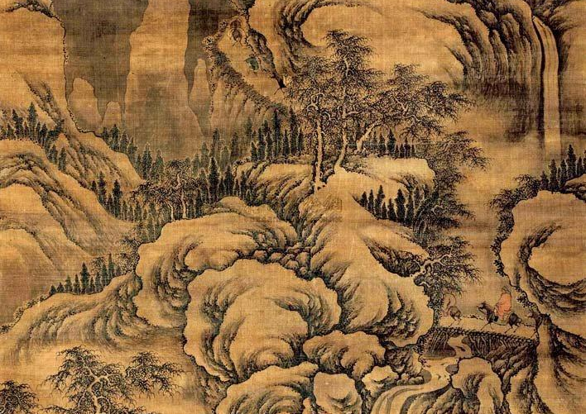
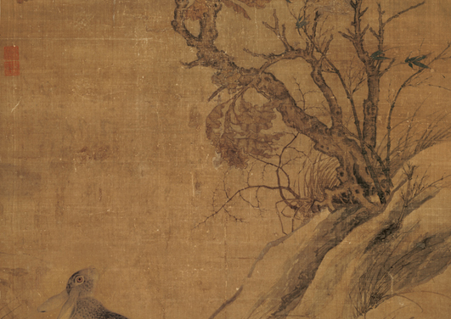
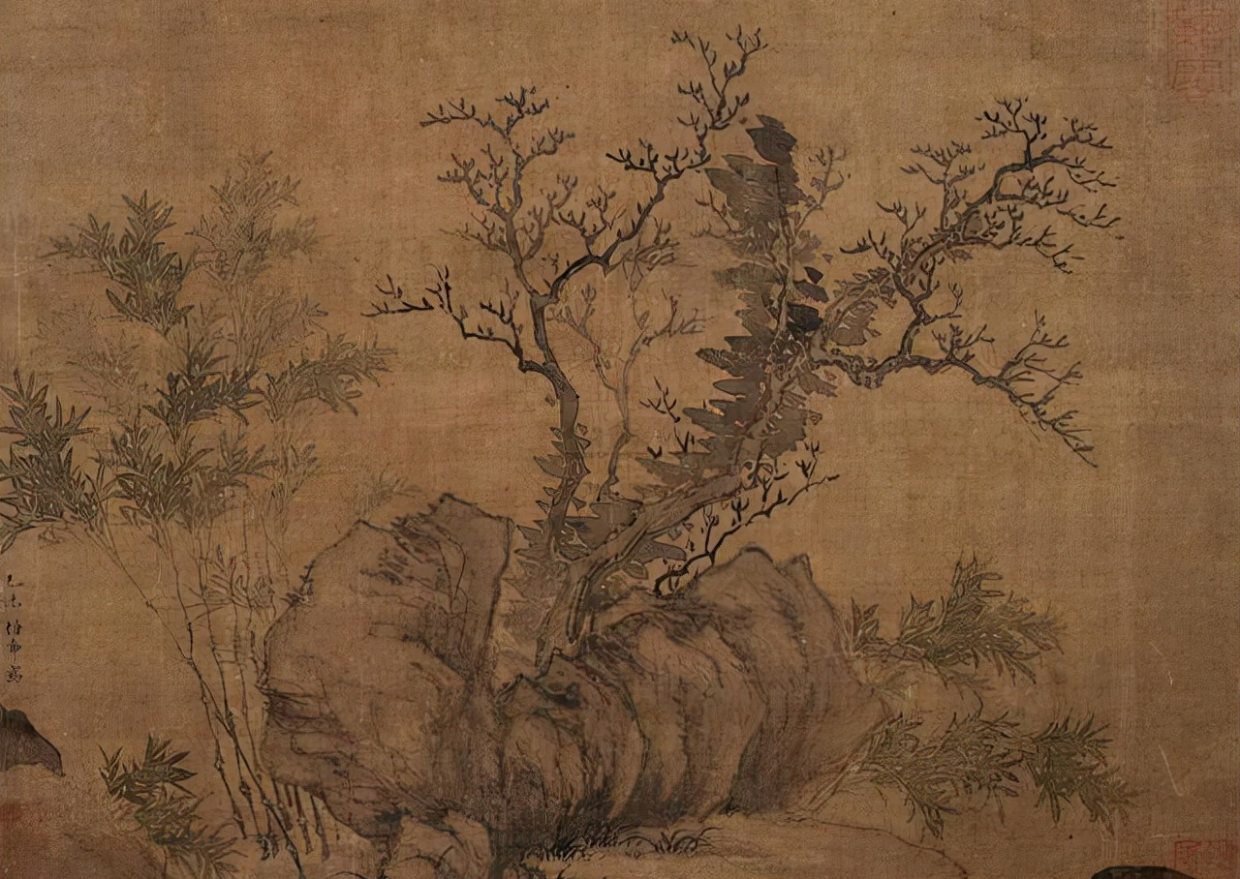
DONG FANG MEI XUE · 东方美学
宋代绘画流派：山水、花鸟与文人意趣
山水画 · 全景意境
花鸟画 · 格物致知
文人画 · 平淡天真
李成寒林平野、范宽峰峦浑厚，构建全景山水典范，追求“可行、可望、可居、可游”的理想境界。
以崔白、宋徽宗为代表，强调精准描绘物象神韵。《芙蓉锦鸡图》笔墨工细，为传世精品。
苏轼、米芾倡导意趣自娱，追求“萧条淡泊”之境。《枯木怪石图》笔墨简练，尽显文人风骨。
SONG DYNASTY ART · 公元960-1279
Notes:
除了《千里江山图》和《清明上河图》，宋代绘画还涌现出众多杰出的流派。无论是追求理想境界的山水画，强调精准描绘的花鸟画，还是抒发个人意趣的文人画，都共同构成了宋代绘画的辉煌成就。

Slide 9
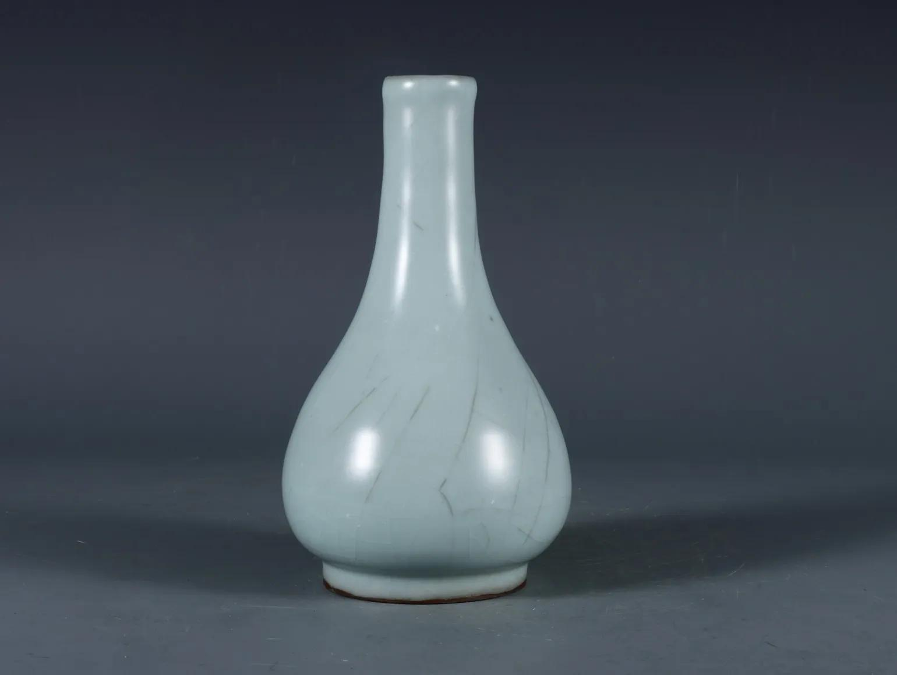

贰
青瓷雅韵
宋代瓷器的极简之美
Notes:
接下来，我们进入第二章：青瓷雅韵。宋代是中国陶瓷史上的黄金时代，宋人将瓷器从实用器提升为艺术品，追求釉色、造型和质感本身的美，达到了“清水出芙蓉，天然去雕饰”的极简美学巅峰。

Slide 10



DONG FANG MEI XUE
核心展品：汝窑天青釉盘
历史地位：青瓷之首，汝窑为魁
北宋晚期专为宫廷烧制的御用瓷器，烧造时间极短，存世稀少。在宋代五大名窑中位居首位，自古即被视为稀世珍宝。
釉色之美：雨过天青云破处
其天青釉色源于宋徽宗一梦，如雨后初晴般澄澈含蓄。釉面温润肥厚，呈现出“似玉非玉而胜玉”的独特质感与光泽。
工艺之美：玛瑙入釉，开片天成
采用玛瑙入釉与满釉支烧工艺，釉面自然形成的“蟹爪纹”开片，将烧制中的偶然缺陷转化为极具韵味的天然美学效果。
北宋汝窑天青釉盘 · 故宫博物院藏（示意）
DONG FANG MEI XUE
Notes:
本章的核心展品是汝窑天青釉盘。汝窑被誉为“青瓷之首”，其独特的天青釉色源于宋徽宗的一梦。它的美，在于釉色的温润、工艺的精湛，以及将烧制缺陷转化为独特美学效果的智慧。

Slide 11
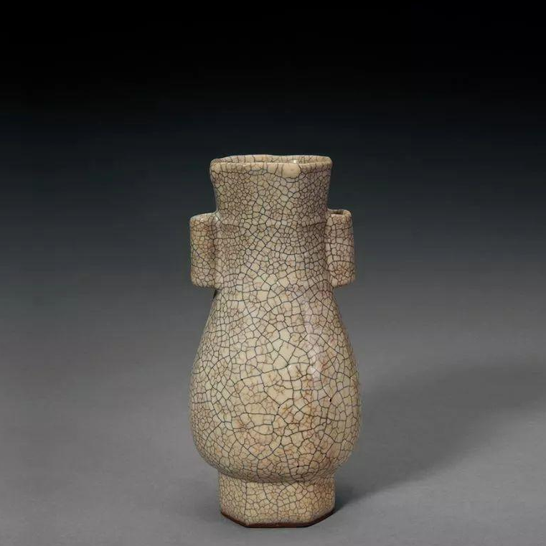
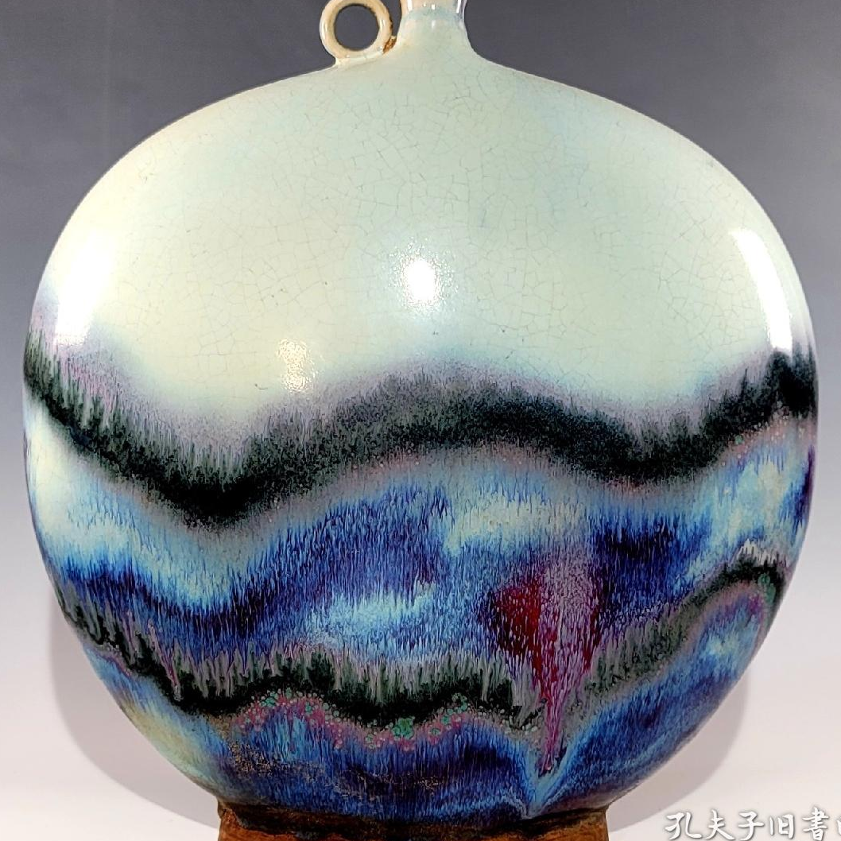
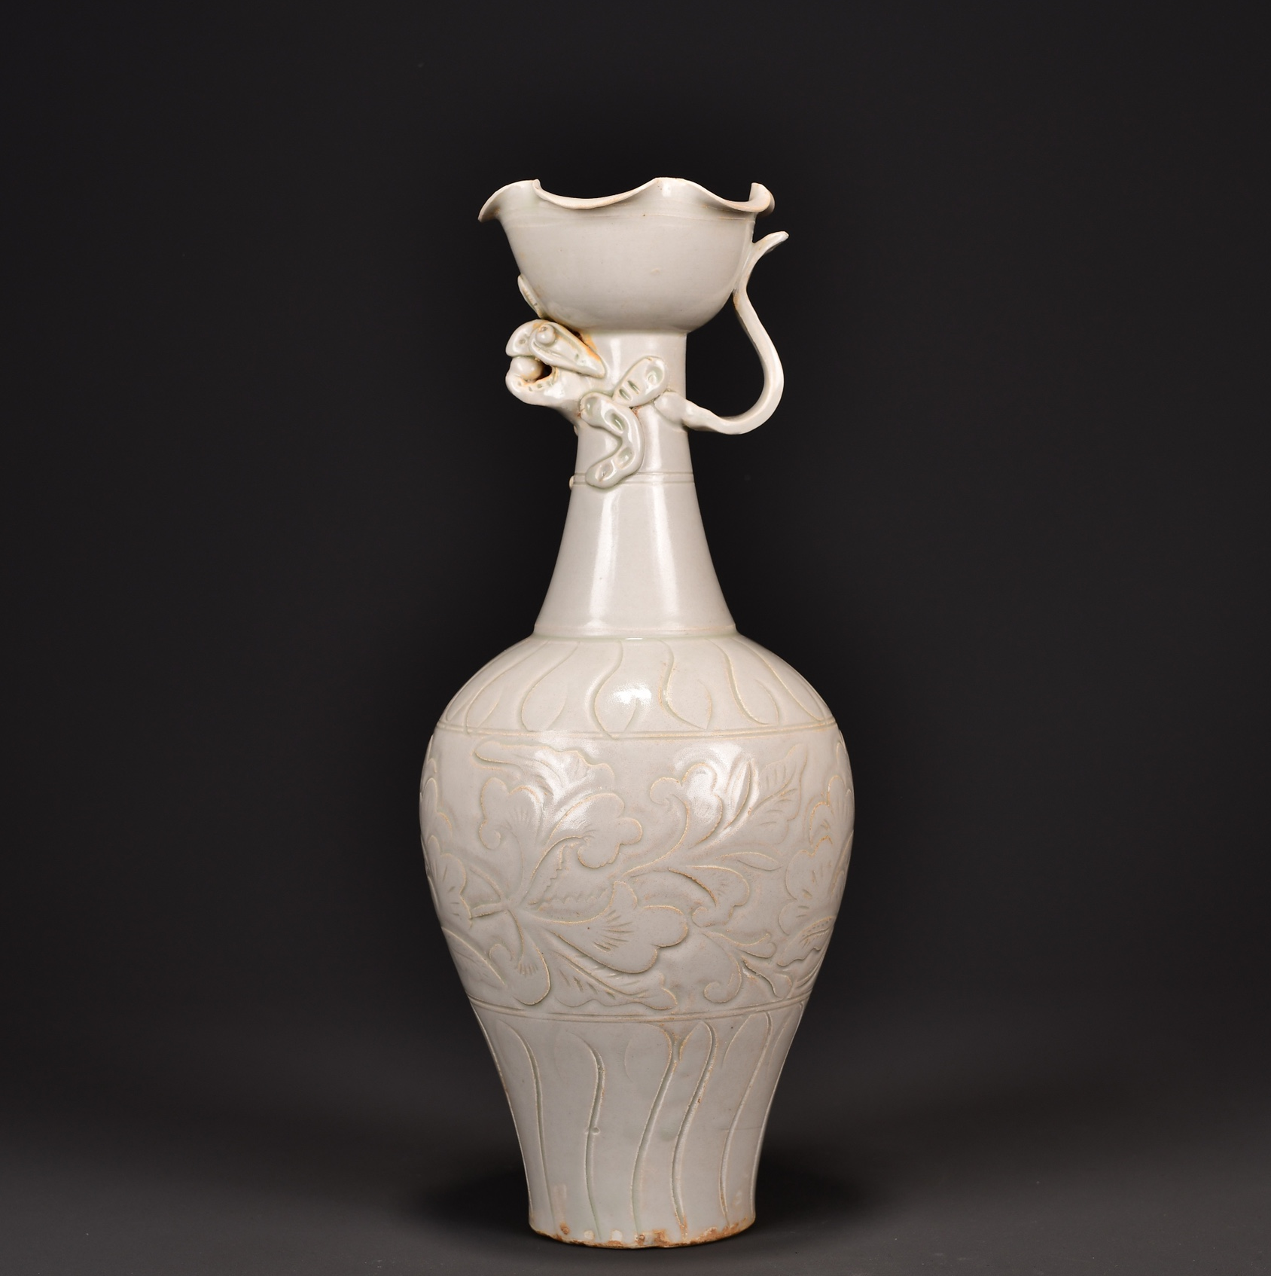
DONG FANG MEI XUE
其他名窑风采 · 宋瓷之美
官窑 · 典雅威仪
专为宫廷烧制，风格庄重典雅。釉色以粉青、月白为主，莹润如玉，尽显皇家高贵气质。
哥窑 · 金丝铁线
以独特“开片”闻名，大开片呈深褐色“铁线”，小开片呈金黄色“金丝”，纹理自然天成。
钧窑 · 入窑万彩
以“窑变”著称，“入窑一色，出窑万彩”。色彩瑰丽多变，红如胭脂，青若蔚蓝，件件孤品。
定窑 · 白瓷刻花
以白瓷闻名天下，胎质细腻轻薄。装饰手法丰富，刻花、划花、印花工艺精湛，线条流畅生动。
DONG FANG MEI XUE
Notes:
除了汝窑，宋代还有官窑、哥窑、钧窑、定窑等众多名窑，它们各具特色。官窑的典雅，哥窑的开片，钧窑的窑变，定窑的白瓷，共同谱写了宋代陶瓷的辉煌篇章。

Slide 12
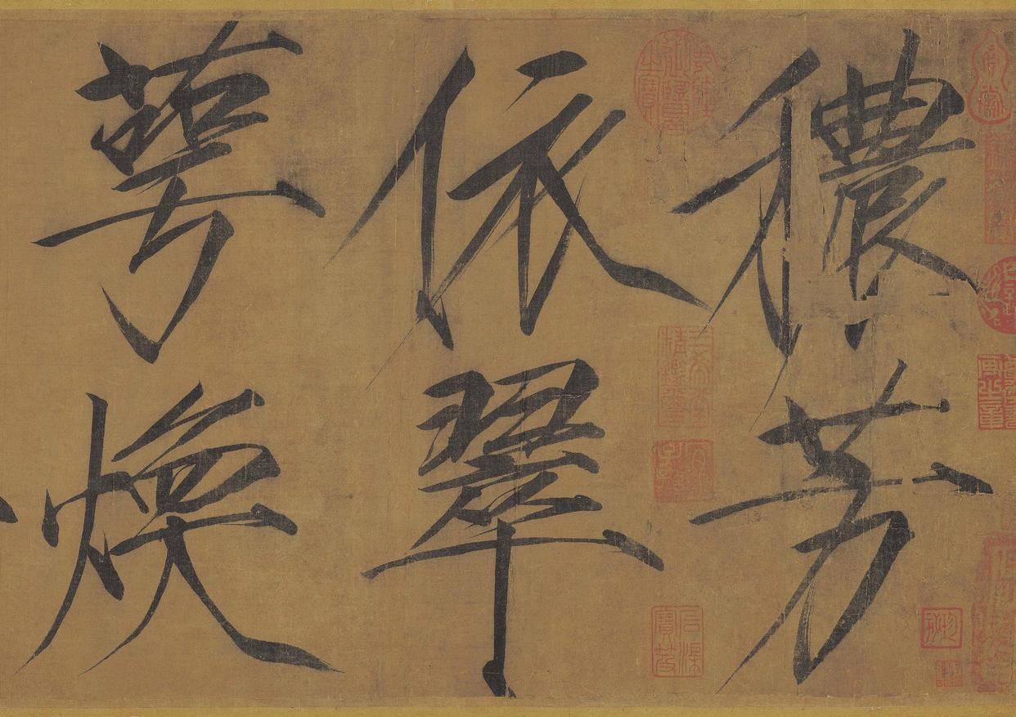
叁
翰墨风流
宋代书法的尚意精神 · 抒情写意 · 自成一家
Notes:
现在我们进入第三章：翰墨风流。宋代书法在“尚法”的唐代之后，开创了“尚意”的一代新风。书家们更加强调个人情感的抒发和意趣的表达，使书法成为一种个性化的艺术。

Slide 13


DONG FANG MEI XUE
核心展品：苏轼《寒食帖》
背景与地位：贬谪黄州的生命绝唱
苏轼 · 书
黄州寒食
二首并跋
局部真迹
元丰五年（1082年）苏轼被贬黄州时所作，是其人生低谷情感的真实写照，被后世誉为“天下第三行书”。
艺术解读：笔墨随情起伏的交响曲
开篇字体沉稳，随情绪激荡字形渐大、笔触奔放，墨色浓淡转换自如。将孤独、苦闷与豁达的心境融入笔墨，一气呵成。
美学内核：无意于佳乃佳
主张“我书意造本无法”，看似随意的点画，实则蕴含深厚功力与真挚情感，达到了心手合一的至高境界。
《寒食帖》局部 | 现藏台北故宫博物院
DONG FANG MEI XUE
Notes:
本章的核心展品是苏轼的《寒食帖》。这幅作品是苏轼在被贬黄州时所写，被誉为“天下第三行书”。它的魅力在于情感与笔墨的完美融合，书法风格随着作者情绪的起伏而变化，达到了“心手合一”的境界。

Slide 14
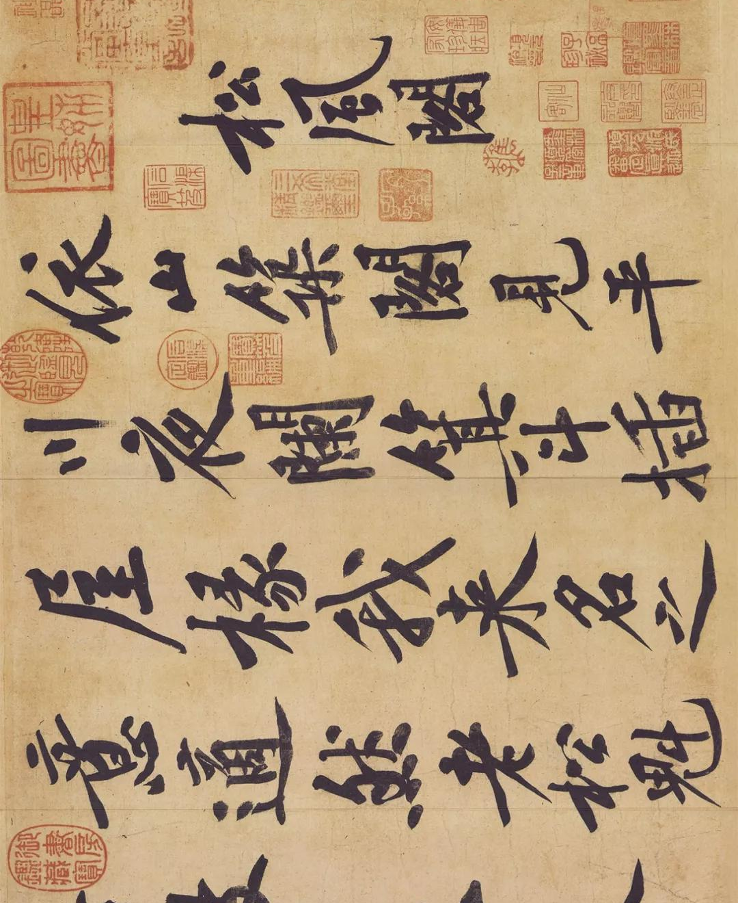
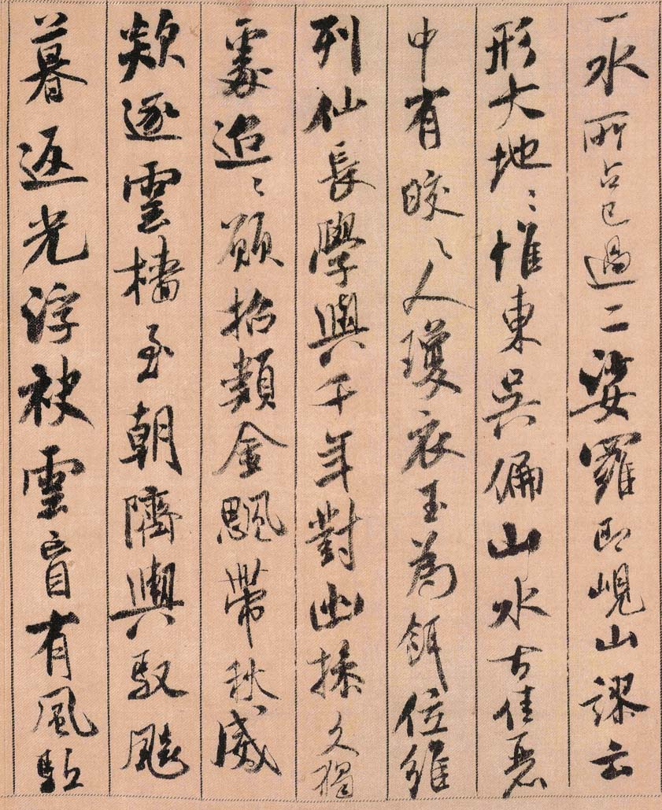
DONG FANG MEI XUE · 东方美学
宋四家风采与帝王书家
黄庭坚 · 长枪大戟
米芾 · 八面出锋
宋徽宗 · 瘦金体
笔画开张，气势雄健，结构独特，世称“长枪大戟”。
以“刷字”著称，用笔迅疾，八面出锋，沉着痛快。
独创“瘦金体”，铁画银钩，笔画瘦劲挺拔，极具美感。
DONG FANG MEI XUE · 宋代书法
Notes:
宋代书坛群星璀璨，除了苏轼，还有黄庭坚、米芾、蔡襄并称“宋四家”，他们风格各异，共同推动了“尚意”书风的发展。
黄庭坚的书法结构开张，气势雄健，人称“长枪大戟”。米芾以“刷字”著称，用笔迅疾，八面出锋，沉着痛快。
此外，宋徽宗赵佶独创的“瘦金体”，更是中国书法史上的一朵奇葩，其笔画瘦劲挺拔，如铁画银钩，极具皇家的独特审美与装饰美感。

Slide 15
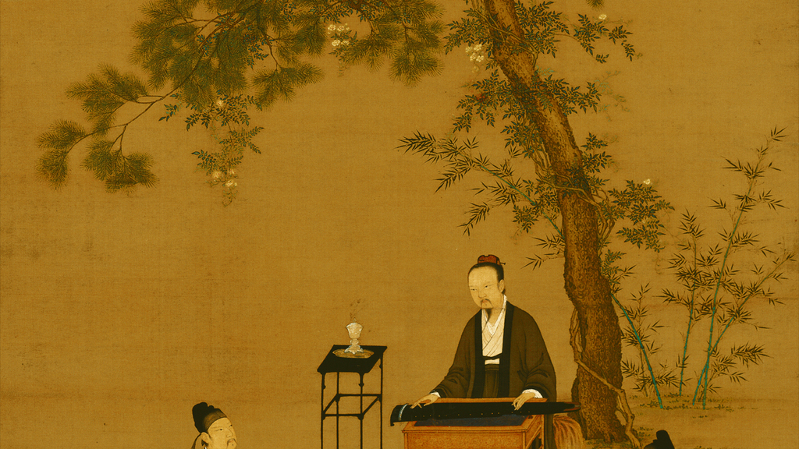
肆
一室风雅
宋代文人的生活美学
—— 宋韵 · 雅致生活 ——
Notes:
最后，我们进入第四章：一室风雅。宋代文人不仅在艺术创作中追求风雅，更将这种审美融入日常生活的方方面面，构建了一个充满仪式感和诗意的生活空间。

Slide 16
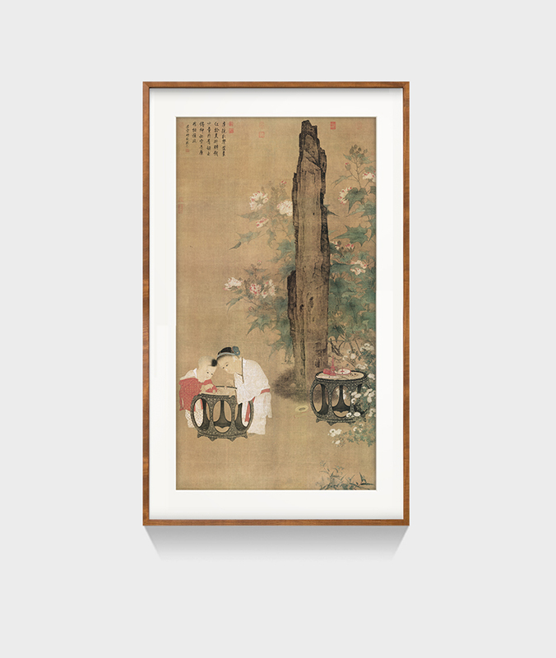
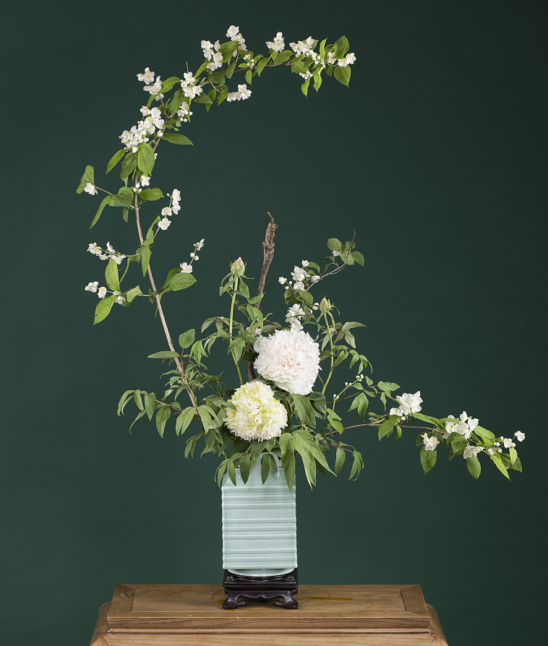


DONG FANG MEI XUE · 宋式雅致
四般闲事：挂画与插花
挂画：不下堂筵，坐穷泉壑
插花：清雅俊秀，寄寓品格
宋代文人将诗词画作悬挂于壁，清赏品鉴。这不仅是视觉的享受，更是一种“不下堂筵，坐穷泉壑”的精神遨游。
追求清雅自然，选材时令花木。构图讲究简洁，以梅兰竹菊等寄托高洁品格，体现了“少即是多”的宋代审美。
ORIENTAL AESTHETICS
Notes:
宋代文人的雅致生活集中体现在“四般闲事”中。首先是挂画，通过欣赏画作，实现“不下堂筵，坐穷泉壑”的精神遨游。其次是插花，追求清雅自然，以花寄寓品格。

Slide 17
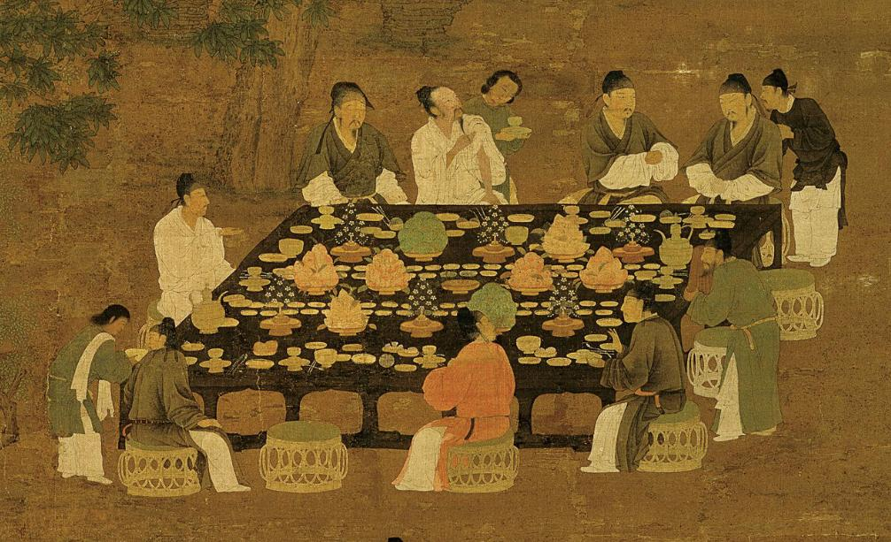
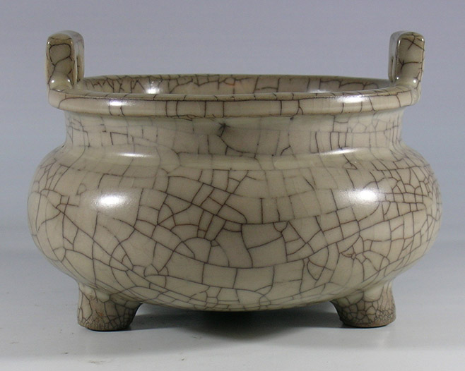
DONG FANG MEI XUE · 东方美学
四般闲事：点茶与烧香
点茶：从《大观茶论》到斗茶雅趣
烧香：暗香疏影，养鼻通神
宋代流行的饮茶方式，经宋徽宗《大观茶论》系统化。文人雅士常以点茶、斗茶为乐，在沫饽中品味人生。
宋代书房必备雅事。燃香一炷，既可净化空气，又能营造宁静高雅的氛围，帮助文人修身养性，以香为伴。
Song Dynasty Aesthetics · 宋代雅致生活
Notes:
“四般闲事”的另外两项是点茶和烧香。点茶是宋代流行的社交活动，宋徽宗甚至亲自著书立说。而烧香则能营造宁静高雅的氛围，帮助文人修身养性。这四般闲事，共同构成了宋人诗意的日常生活。

Slide 18
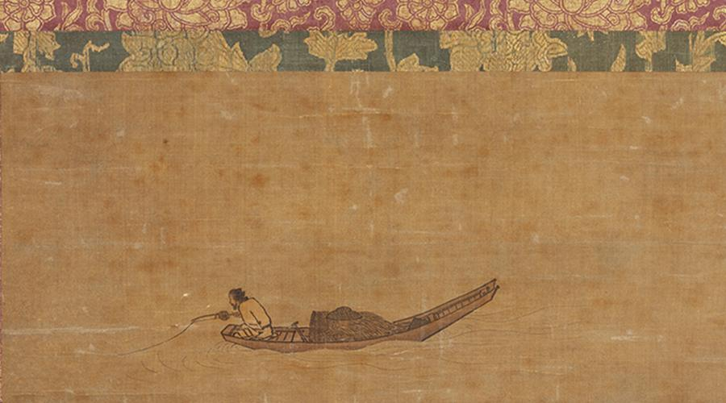

传承与回响 · 宋代美学雅集
宋代美学，以其独特的意境、极简的形式、格物的精神和雅致的生活，构筑了东方美学的一座高峰。愿每位观众都能在这些千年的艺术品中，感受到宋人那份独特的风雅与智慧。
—— 感谢聆听 ——
Notes:
宋代美学所倡导的“道法自然”、“诗意栖居”的生活理念，为身处快节奏现代社会的我们提供了宝贵的精神滋养。本次展览既是一次对宋代艺术的致敬，也是一次对东方美学精神的探寻。我的汇报到此结束，感谢大家的聆听。

